Slide 1
Raspberry Pi Picoと ToFセンサで通信
作成日：2021/06/24
作成者：佐々木 祥二

Slide 2
開発環境
Windows 10 Home（バージョン 2004）
Arduino IDE（バージョン Arduino1.8.15）
Windows storeからインストール
参考にしたサイト(※1： 5行目)には「Windows storeからインストールしたArduinoIDEでは使用できないようで…」と記述されているが，Windows storeでも問題なく動作した。
公式からインストールしたい場合はこちら

Slide 3
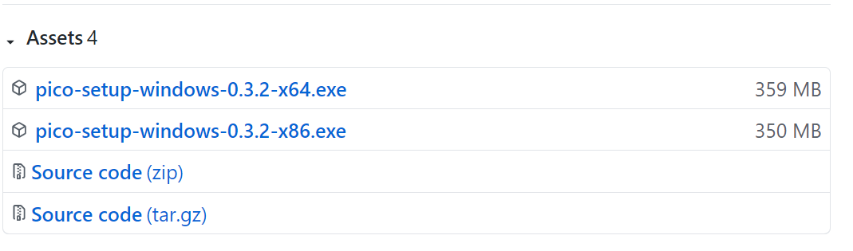
動作させるための手順
Arduino IDEからRaspberry Pi Picoを動作させるための手順（※1参照）
Windowsへのセットアップツールをダウンロード
自分は「pico-setup-windows-0.3.2-x64.exe」をダウンロードした。

Slide 4
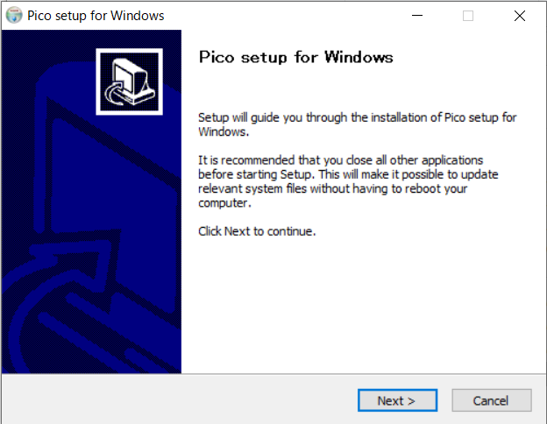
動作させるための手順
セットアップツールを実行
[Next]をクリック。

Slide 5
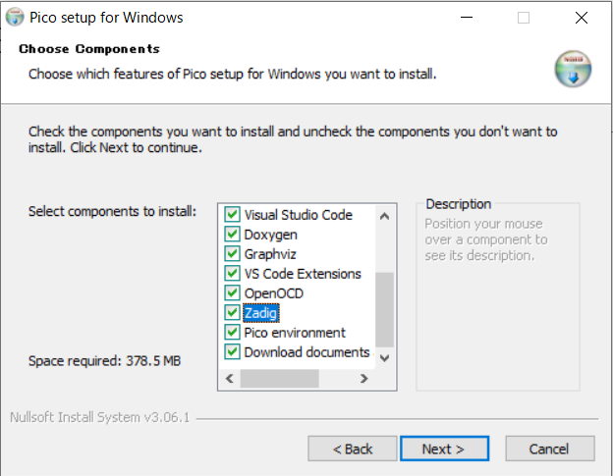
動作させるための手順
全てに☑を入れる。

Slide 6
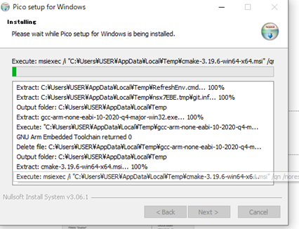
動作させるための手順
場所を選択してインストール
※インストールするのに時間がかかる。
インストール終了したら[Next]をクリック。
Notes:
画像※１

Slide 7
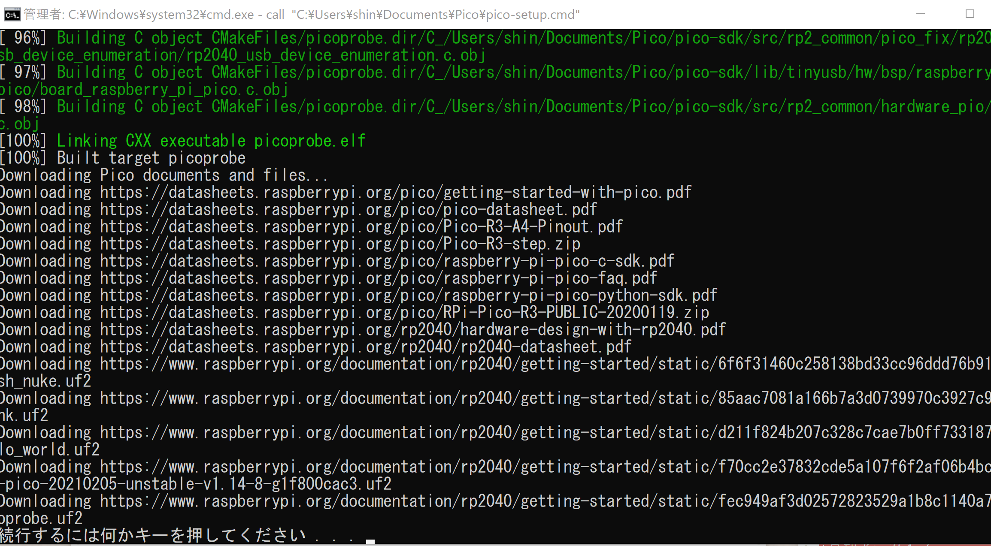
動作させるための手順
コンソールが開き、インストール再開
Notes:
画像※１

Slide 8
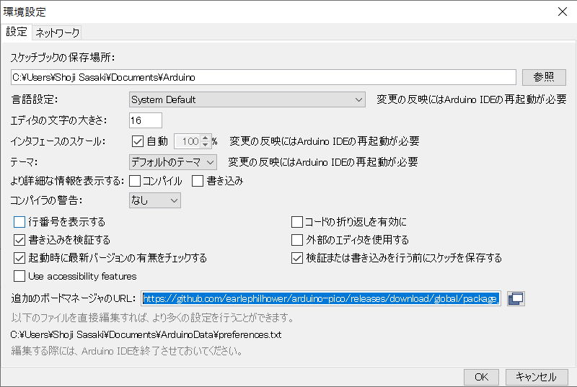
動作させるための手順
「追加のボードマネージャのURL」にURLを追加
Arduino IDEを開き、ファイル → 環境設定の中の「追加のボードマネージャのURL」に以下のURLをコピーして貼る。
https://github.com/earlephilhower/arduino-pico/releases/download/global/package_rp2040_index.json
追加したら[OK]をクリックする。

Slide 9
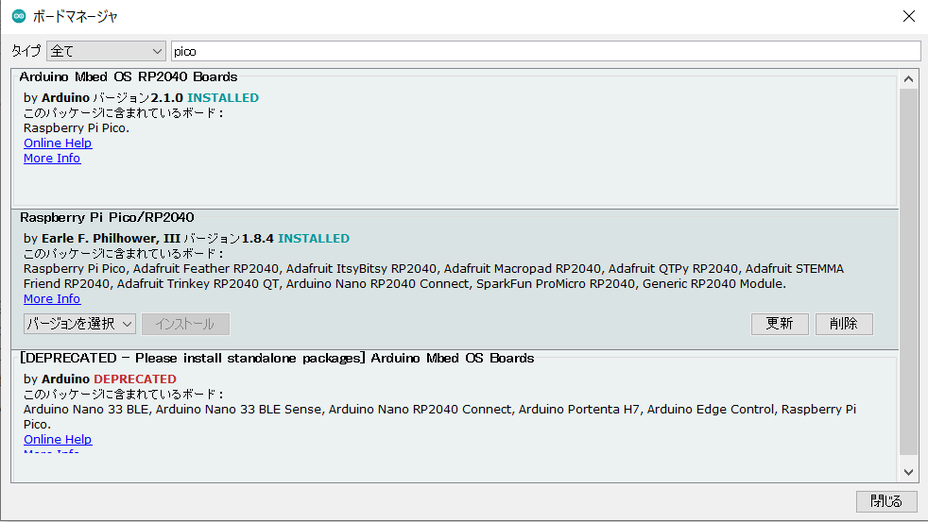
動作させるための手順
「Raspberry Pi Pico/RP2040」のボードをインストール
ツール → ボード → ボードマネージャの検索窓に「pico」と入力する。
「Raspberry Pi Pico/RP2040」が表示されるのでインストールする。

Slide 10
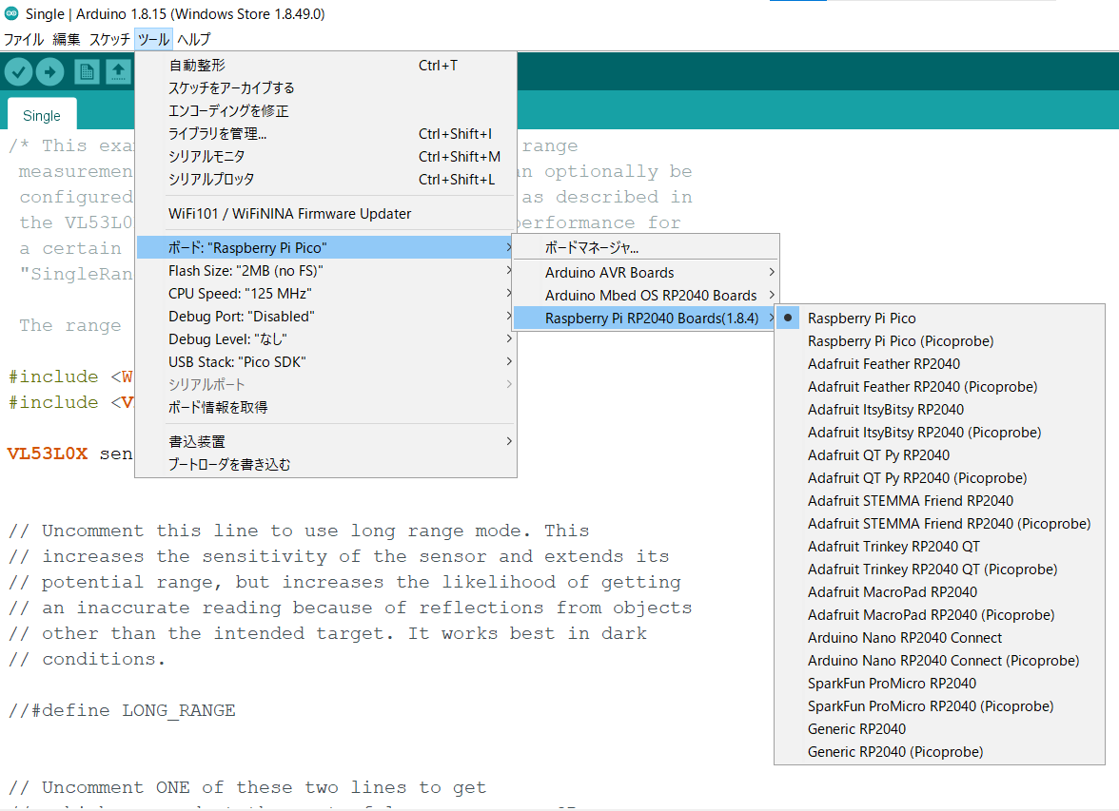
動作させるための手順
ボードを「 Raspberry Pi Pico」を選択
ツール → ボード → Raspberry Pi RP2040 Boards(1.8.4)から「Raspberry Pi Pico」を選択する。

Slide 11
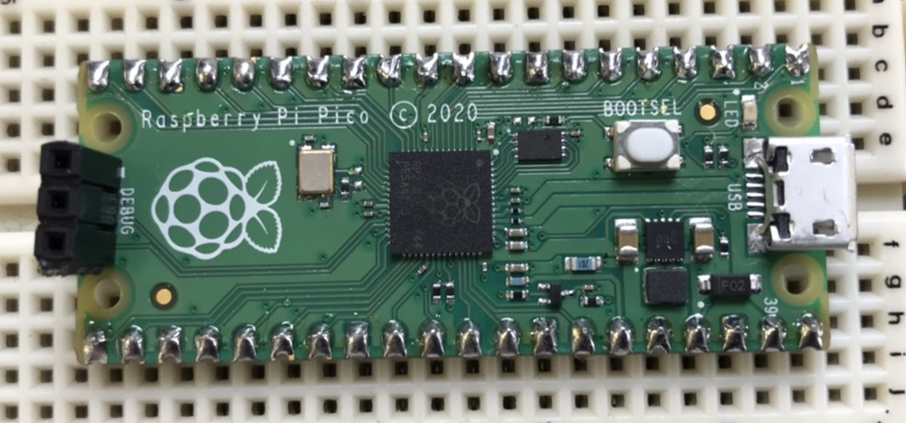
動作させるための手順
Raspberry Pi PicoをPCに接続（※接続するにはmicro USBケーブルが必要）
Raspberry Pi PicoをBOOTSELボタンを押しながら接続する。
接続されたか確認
デバイスマネージャを開くかツール → ボード情報を取得どちらかで確認

Slide 12
動作させるための手順
Hello World
void setup() {
// put your setup code here, to run once:
Serial.begin(9600);
}
void loop() {
// put your main code here, to run repeatedly:
Serial.println("hello world");
}
Fade(Lチカ)
ファイル → スケッチ例 → rp2040 → Fadeをクリックするとプログラムが開く。

Slide 13
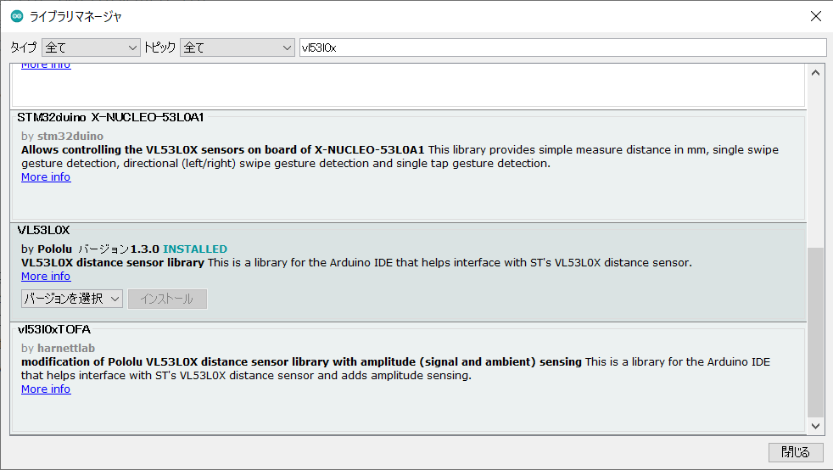
ライブラリの導入
※3を参考
スケッチ → ライブラリのインクルード → ライブラリの管理の検索窓に「vl53l0x」と入力する。
下の方にある「VL53L0X」をインストールする。

Slide 14
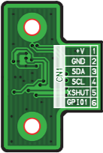
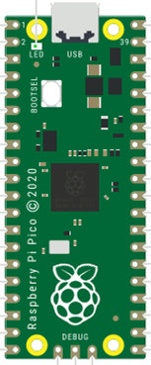
配線図(ToFセンサ1つだけ接続)
×
×

Slide 15
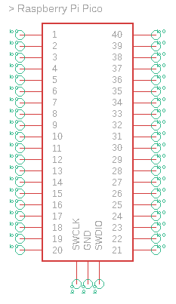
回路図（ToFセンサ複数接続）
V++
●
ToF1
SDA
●
SCL
●
GND
●
XSHUT
XSHUT
ToF2
V++
●
SDA
●
SCL
●
GND
●
XSHUT
ToF3
V++
●
SDA
●
SCL
●
GND
●
XSHUT
ToF4
V++
●
SDA
●
SCL
●
GND
●
Notes:
Raspberry Pi Pico画像:https://raw.githubusercontent.com/codemicro/pico-eagle/master/img.png
XSHUTを接続するGPIO番号
ToF1：GPIO2
ToF2：GPIO3
ToF3：GPIO4
ToF4：GPIO5
ToF5：GPIO6
ToF6：GPIO7
…

Slide 16
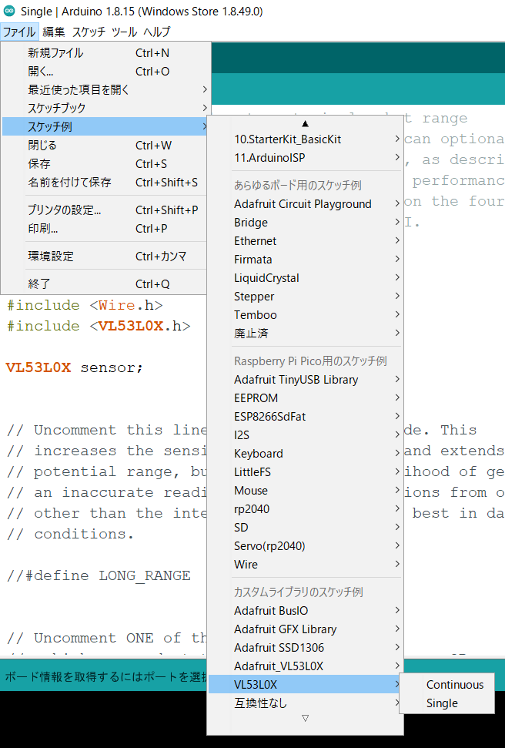
プログラムコード
単体で動作させる場合
ファイル→スケッチ例→VL53L0X→Singleを開く
Setup関数に以下のプログラムを追加する
Wire.setSDA(0);
Wire.setSCL(1);

Slide 17
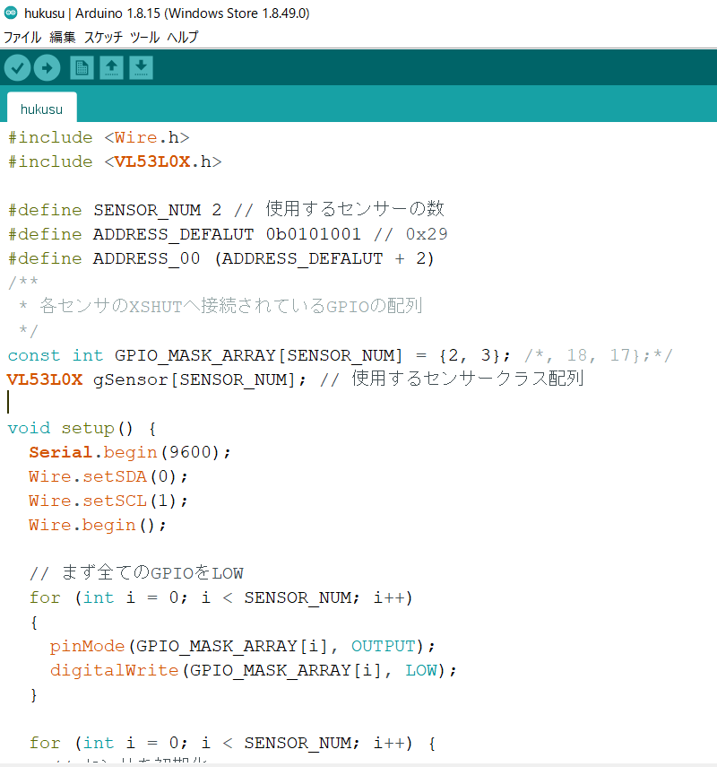
プログラムコード
複数で動作させる場合
こちらの下から２つのコードを参照
Setup関数に以下のコードを追加する。
Serial.begin(9600);
Wire.setSDA(0);
Wire.setSCL(1);
Wire.begin();
4行目のSENSOR_NUMに使用するセンサーの数を入力。
10行目の配列の数字はToFのXSHUTが接続されているGPIO番号

Slide 18
苦労したこと
最初は「Arduino Mbed OS RP2040 Boards」というボードをインストールした。しかし、そのボードで書き込んだ時、write関数でエラーが出た。
→「Raspberry Pi Pico/RP2040」に変更したら書き込み出来た。
Raspberry Pi PicoでI2C通信する時、
Wire.setSDA(0);
Wire.setSCL(1);
をプログラムに入れないといけなかった。

Slide 19
参考文献・資料
※1:Raspberry Pi PicoをArduinoIDEで動かしてみました
https://qiita.com/shinfrom/items/d4574eae867be42f7e5d
※2:Raspberry Pi PicoをArduinoにしてモーションを検知してみる
https://mag.switch-science.com/2021/04/28/pir-with-arduino-raspberry-pi-pico/
※3:距離を正確に測る その２ レーザーVL53L0X
https://www.denshi.club/cookbook/sensor/distance/2vl53l0x.html
※4:EPS-WROOM32で測距センサVL53L0X複数接続してみて使ってみた
https://dev.classmethod.jp/articles/eps-wroom32_vl53l0x_multiple/

